Slide 1



بهبود دقت موقعیت‌یابی مبتني بر RSS بااستفاده از الگوریتم‌های يادگيری گروهی
دانشجو: حمید عرب سرخی
استاد راهنما: دکتر سعید عبادالهی
تاریخ: 1402/12/19

Slide 2





فهرست مطالب
راهکار پیشنهادی
جمع‌بندی و
پیشنهادها
مقدمه
تعاریف
نتایج

Slide 3



پس زمینه
پاسخ به چرا و چگونه؟
مقدمه
به دلیل عملکرد ضعیف GPS و Galileo در مکان‌های سرپوشیده
رشد فناوری‌های ارتباطی بی‌سیم مانند Wi-Fi و BLE
چالش‌های انتشار سیگنال
ابزارهای قدرتمند یادگیری ماشین
تعامل مدل‌های یادگیری و ساخت مدل قوی
الگوریتم یادگیری گروهی
تعاریف
راهکار پیشنهادی
نتایج
جمع‌بندی و
پیشنهادها
بهبود دقت موقعیت‌یابی مبتنی بر RSS بااستفاده از الگوریتم‌های يادگيری گروهی

Slide 4
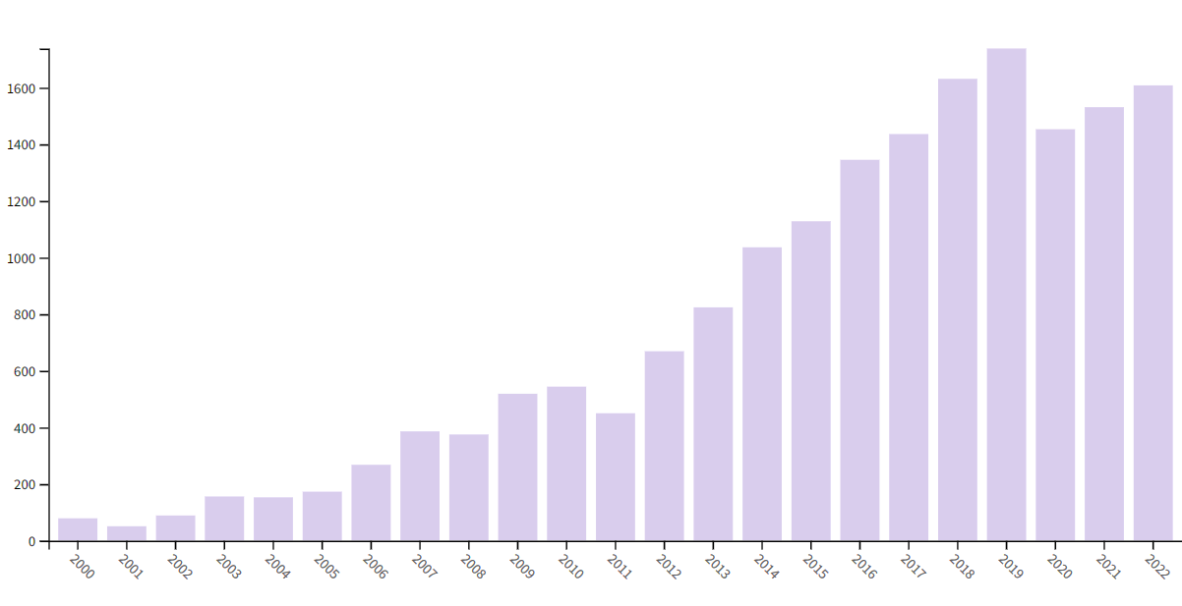
پیشینه پژوهش
تاریخچه
مقدمه
توسعه از سال 1990 میلادی
رشد انواع داده همگام با رشد تکنولوژی‌ها: قدرت سیگنال، زمان، زاویه
رشد الگوریتم‌ها از روش‌های پایه به روش‌های پیشرفته‌تر
به‌کارگیری الگوریتم‌های یادگیری ماشین و توسعه
استفاده از انواع الگوریتم‌های یادگیری گروهی
تعاریف
راهکار پیشنهادی
نتایج
جمع‌بندی و
پیشنهادها
بهبود دقت موقعیت‌یابی مبتنی بر RSS بااستفاده از الگوریتم‌های يادگيری گروهی

Slide 5
بیان مسئله
اهداف پژوهش
مقدمه
چالش در استفاده از
روش‌های پایه
2
1
چالش در تکنولوژی موقعیت‌یابی
تعاریف
دقت پایین
حساس به تغییرات
مدل خطی
دقت پایین
هزینه
دسترسی
راهکار پیشنهادی
چالش در استفاده از
یادگیری ماشین
چالش در استفاده از
یادگیری گروهی
نتایج
3
4
کالیبراسیون دوره‌ای
دقت متوسط
حساس به تغییرات
هزینه پیاده‌سازی
زمان پردازش بالا
جمع‌بندی و
پیشنهادها
بهبود دقت موقعیت‌یابی مبتنی بر RSS بااستفاده از الگوریتم‌های يادگيری گروهی

Slide 6

سیستم موقعیت‌یابی
تعریف اولیه
مقدمه
سیستم تعیین موقعیت داخلی (IPS)، سیستمی است که به طور بلادرنگ می‌تواند موقعیت دقیق اجسام یا افراد را در یک فضای فیزیکی سرپوشیده مشخص کند.
تعاریف
راهکار پیشنهادی
سرعت
دقت
نتایج
جمع‌بندی و
پیشنهادها
بهبود دقت موقعیت‌یابی مبتنی بر RSS بااستفاده از الگوریتم‌های يادگيری گروهی

Slide 7

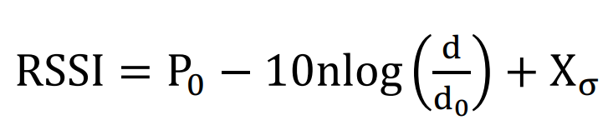

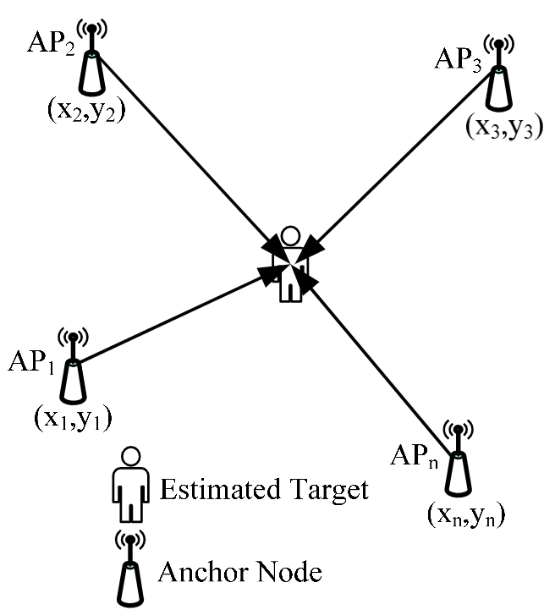

انواع داد‌ه
دادگان موقعیت‌یابی
ارزان، دردسترس
شدت سیگنال دریافتی
مقدمه
متأثر از شرایط محیطی
Received Signal Strength
تعاریف
دقت خوب
زاویه ورود
نیاز به آنتن آرایه ای
Angle of Arrival
راهکار پیشنهادی
دقت خوب
زمان ورود
نیاز به همزمان‌سازی
Time of Arrival
نتایج
ارزان
فاز ورود
تکرار $2π$
Phase of Arrival
جمع‌بندی و
پیشنهادها
دردسترس
اطلاعات حالت کانال
محاسبات بیشتر
Channel State Information
بهبود دقت موقعیت‌یابی مبتنی بر RSS بااستفاده از الگوریتم‌های يادگيری گروهی

Slide 8





فناوری‌ها
تکنولوژی‌های RSS
مقدمه
Wi-Fi
BLE
ZigBee
تعاریف
راهکار پیشنهادی
RFID
Cellular
نتایج
جمع‌بندی و
پیشنهادها
بهبود دقت موقعیت‌یابی مبتنی بر RSS بااستفاده از الگوریتم‌های يادگيری گروهی

Slide 9





چالش‌های RSS
6 چالش مهم
مقدمه
تداخل سیگنال‌ها
پدیده چندمسیره شدن
تعاریف
راهکار پیشنهادی
شرایط خط دید غیرمستقیم
NLoS
تغییرات دینامیکی محیط
نتایج
جمع‌بندی و
پیشنهادها
تغییرات RSS در طولانی مدت
کالیبراسیون دوره‌ای
بهبود دقت موقعیت‌یابی مبتنی بر RSS بااستفاده از الگوریتم‌های يادگيری گروهی

Slide 10
روش‌های موقعیت‌یابی
روش‌های پایه و یادگیری ماشین
مقدمه
تعاریف
K*
kNN
مجاورت
چندوجهی
راهکار پیشنهادی
یادگیری
ماشین
درخت تصمیم
SVM
اثر انگشت
پایه
مثلثی
نتایج
شبکه بیزین
شبکه عصبی
حداکثر
درست‌نمایی
Min-Max
جمع‌بندی و
پیشنهادها
دقت در شرایط مختلف آموزش و آزمایش؟
بهبود دقت موقعیت‌یابی مبتنی بر RSS بااستفاده از الگوریتم‌های يادگيری گروهی

Slide 11

در بهبود موقعیت‌یابی
راهکار پیشنهادی
مقدمه
یادگیری گروهی
الگوریتم ژنتیک
Ensemble Learning
Genetic Algorithm
تعاریف
1
3
1
راهکار پیشنهادی
2
4
نتایج
کاهش ابعاد
معیار ارزیابی
Dimensionality Reduction
Evaluation Criteria
جمع‌بندی و
پیشنهادها
بهبود دقت موقعیت‌یابی مبتنی بر RSS بااستفاده از الگوریتم‌های يادگيری گروهی

Slide 12
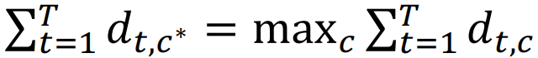
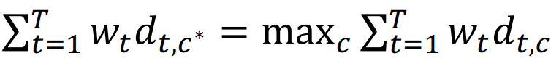
معرفی و اجزای اصلی
یادگیری گروهی
مقدمه
توسعه از سال 1979 میلادی
ساخت یک مدل یادگیرنده قوی از مجموعه‌ای از یادگیرندگان ضعیف
تعاریف
1
راهکار پیشنهادی
نمونه برداری و
انتخاب داده
آموزش
یادگیرندگان
ترکیب
یادگیرندگان
نتایج
تنوع
Bagging
Boosting
MoE
Stacking
رأی اکثریت
رأی اکثریت وزن‌دار
جمع‌بندی و
پیشنهادها
بهبود دقت موقعیت‌یابی مبتنی بر RSS بااستفاده از الگوریتم‌های يادگيری گروهی

Slide 13
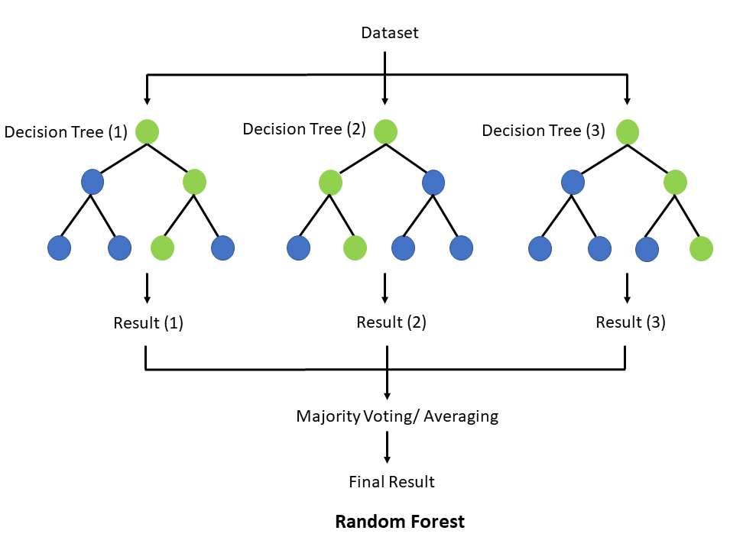
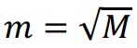
جنگل تصادفی
Bagging
مقدمه
مخفف Bootstrap Aggregation
مجموعه دادگان با انتخاب و جایگذاری
ترکیب آرا با روش رأی اکثریت
جنگل تصادفی: استفاده از درخت تصمیم
به عنوان یادگیرنده
3 پارامتر تنظیم:
تعاریف
راهکار پیشنهادی
m: تعداد ویژگی ها
نتایج
J: تعداد یادگیرندگان
اندازه درختان: کمترین اندازه برگ/ حداکثر عمق درخت
جمع‌بندی و
پیشنهادها
بهبود دقت موقعیت‌یابی مبتنی بر RSS بااستفاده از الگوریتم‌های يادگيری گروهی

Slide 14

AdaBoost, XGBoost
Boosting
مقدمه
اولین یادگیرنده الگوریتم‌های گروهی
روش سلسله مراتبی و تکرار شونده
در هر مرحله دقیقاً نیمی از نمونه‌های اشتباه و نیمی دیگر از درست
تمرکز بر نمونه‌های اشتباه
ترکیب آرا با روش رأی اکثریت
تفاوت عمده با Bagging:
شانس نابرابر نمونه‌ها
عدم امکان پردازش موازی
تعاریف
راهکار پیشنهادی
نتایج
جمع‌بندی و
پیشنهادها
بهبود دقت موقعیت‌یابی مبتنی بر RSS بااستفاده از الگوریتم‌های يادگيری گروهی

Slide 15
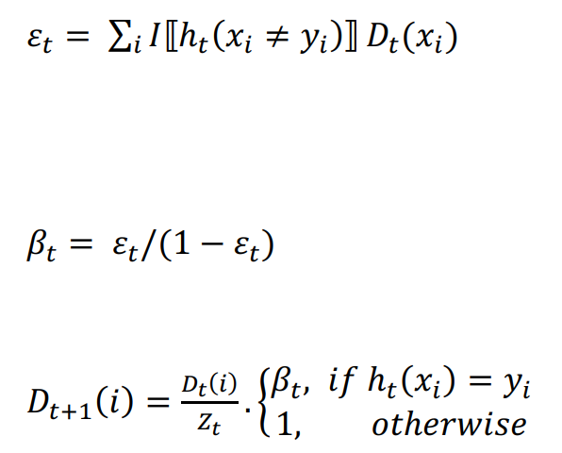
تقویت تطبیقی
AdaBoost
مقدمه
نمونه‌ها با توزیع تصادفی به یادگیرنده بعد وارد می‌شود.
ترکیب آرا با اکثریت آرای وزن‌دار
مقدار دهی اولیه توزیع یکنواخت است.
تعاریف
راهکار پیشنهادی
خطای یادگیرنده ضعیف
نتایج
محاسبه وزن یادگیرنده
جمع‌بندی و
پیشنهادها
به روزرسانی توزیع بعدی
بهبود دقت موقعیت‌یابی مبتنی بر RSS بااستفاده از الگوریتم‌های يادگيری گروهی

Slide 16
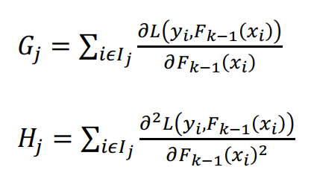
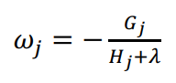
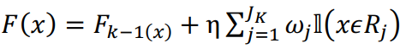
تقویت گرادیانی تشدید شده
XGBoost
مقدمه
استفاده از روش نیوتون-رافسون برای حداقل‌سازی تابع ضرر
استفاده از مشتق اول و دوم در ساخت درخت برای همگرایی سریع‌تر
تعاریف
گرادیان وهسین تابع ضرر در هر برگ و گره
راهکار پیشنهادی
نتایج
به روزرسانی وزن برگ‌های درخت
جمع‌بندی و
پیشنهادها
افزودن یادگیرنده جدید
بهبود دقت موقعیت‌یابی مبتنی بر RSS بااستفاده از الگوریتم‌های يادگيری گروهی

Slide 17



مقدمه نوآوری
چالش‌های یادگیری گروهی در موقعیت‌یابی
مقدمه
تعاریف
راهکار پیشنهادی
نتایج
منابع پردازشی
منابع ذخیره‌ای
زمان
جمع‌بندی و
پیشنهادها
بهبود دقت موقعیت‌یابی مبتنی بر RSS بااستفاده از الگوریتم‌های يادگيری گروهی

Slide 18
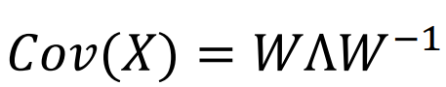
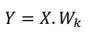
روش PCA
پیشنهاد اول: کاهش ابعاد
مقدمه
محاسبه کوواریانس
2
مرتب‌سازی بردار ویژه
4
کواریانس ویژگی‌ها
مرتب سازی نزولی
تعاریف
راهکار پیشنهادی
استانداردسازی
1
تجزیه مقادیر ویژه
3
کاهش ابعاد
5
نتایج
تفاضل از میانگین
تقسیم بر انحراف معیار
تجزیه مقادیر ویژه کواریانس ویژگی‌ها
تشکیل زیرمجموعه
با مرتبه کاهش k
انتقال به فضای جدید
جمع‌بندی و
پیشنهادها
بهبود دقت موقعیت‌یابی مبتنی بر RSS بااستفاده از الگوریتم‌های يادگيری گروهی

Slide 19





تنظیم ابرپارامترها
پیشنهاد دوم: الگوریتم ژنتیک
مقدمه
تعیین تابع برازش
عملیات ترکیب و جهش
انتخاب بهترین فرزند
ارزیابی جمعیت
برای ساخت جمعیت جدید
پس از تکرار مشخص
تعاریف
راهکار پیشنهادی
نتایج
ایجاد جمعیت اولیه
انتخاب برگزیده و تکرار
جمع‌بندی و
پیشنهادها
از وضعیت‌های مسئله
انتخاب با تابع برازش
بهبود دقت موقعیت‌یابی مبتنی بر RSS بااستفاده از الگوریتم‌های يادگيری گروهی

Slide 20
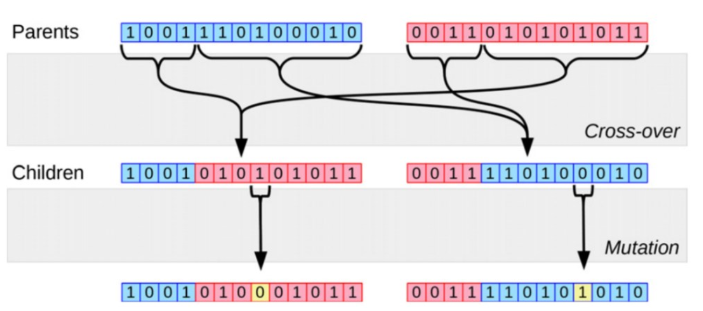
تنظیم ابرپارامترها
عملیات ترکیب و جهش
مقدمه
تعاریف
راهکار پیشنهادی
نتایج
جمع‌بندی و
پیشنهادها
بهبود دقت موقعیت‌یابی مبتنی بر RSS بااستفاده از الگوریتم‌های يادگيری گروهی

Slide 21
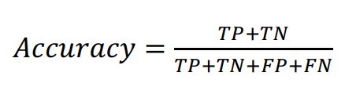
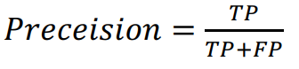
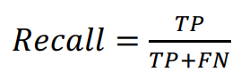
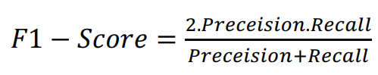
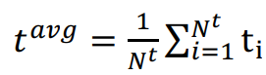
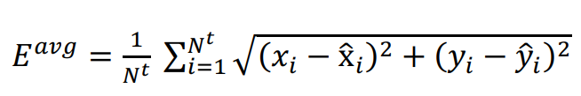
معیارهای کمی و کیفی
معیارهای ارزیابی
مقدمه
تعاریف
کمی
راهکار پیشنهادی
راهکار پیشنهادی
نتایج
مقیاس‌پذیری، مقاوم‌بودن، مصرف انرژی، در دسترس بودن، هزینه
کیفی
جمع‌بندی و
پیشنهادها
بهبود دقت موقعیت‌یابی مبتنی بر RSS بااستفاده از الگوریتم‌های يادگيری گروهی

Slide 22

3 طبقه در دانشگاه جوادپور
معرفی مجموعه دادگان
مقدمه
موقعیت دستگاه
تعاریف
طبقه – موقعیت بلوک اثر انگشت در راستای x و y
راهکار پیشنهادی
مقادیر RSS
172 نقطه دسترسی، 110- خارج از دسترس
2
نتایج
ویژگی‌های فیزیکی و محیطی
حضور یا عدم حضور انسان، باز و بسته بودن درها، دستگاه‌های مختلف
جمع‌بندی و
پیشنهادها
بهبود دقت موقعیت‌یابی مبتنی بر RSS بااستفاده از الگوریتم‌های يادگيری گروهی

Slide 23
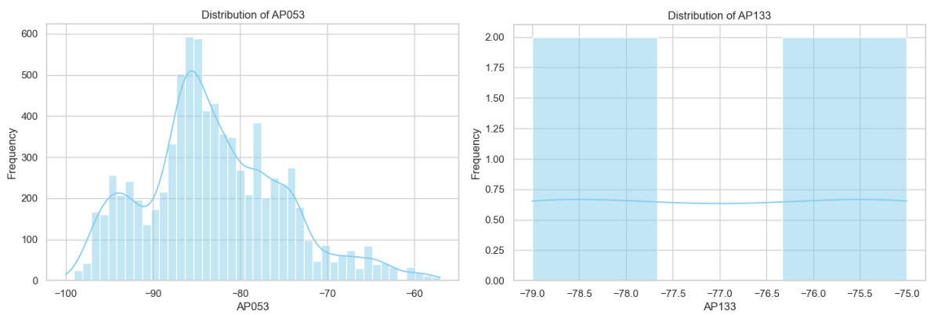
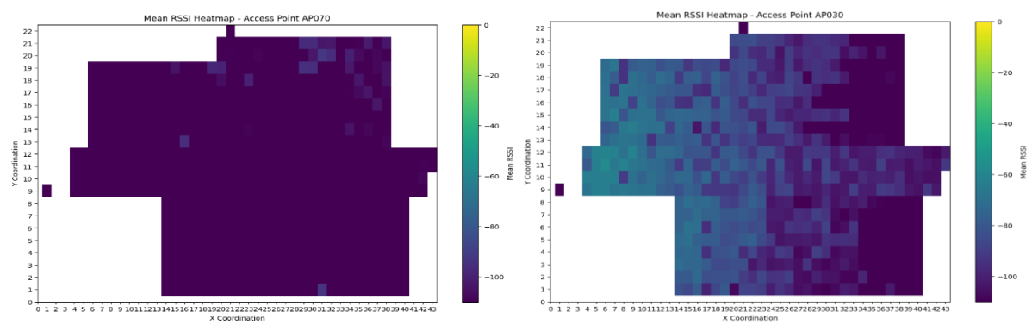
3 طبقه در دانشگاه جوادپور
تجزیه و تحلیل مجموعه دادگان
مقدمه
هیستوگرام مقادیر
RSSI برای هر AP
تعاریف
راهکار پیشنهادی
نتایج
نقشه توزیع مقادیر
RSSI برای هر AP
جمع‌بندی و
پیشنهادها
بهبود دقت موقعیت‌یابی مبتنی بر RSS بااستفاده از الگوریتم‌های يادگيری گروهی

Slide 24
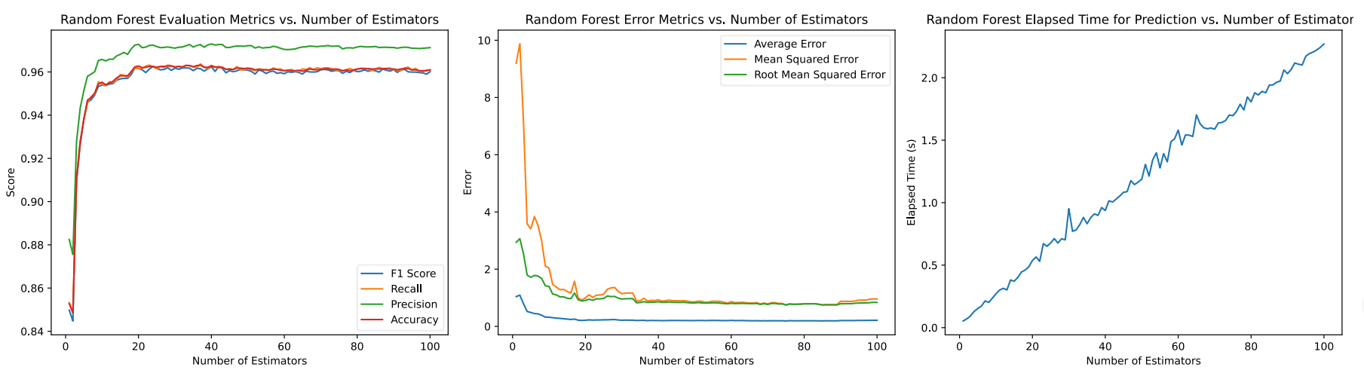
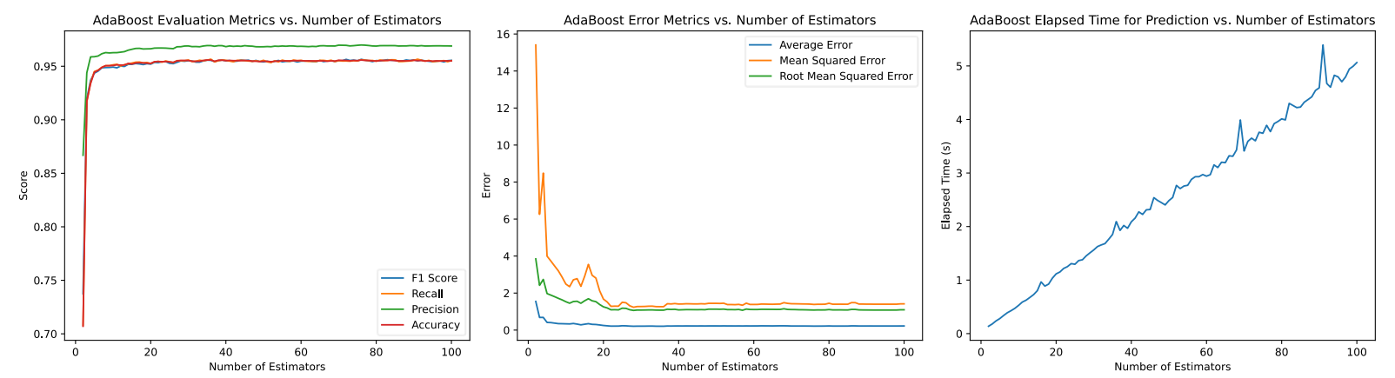
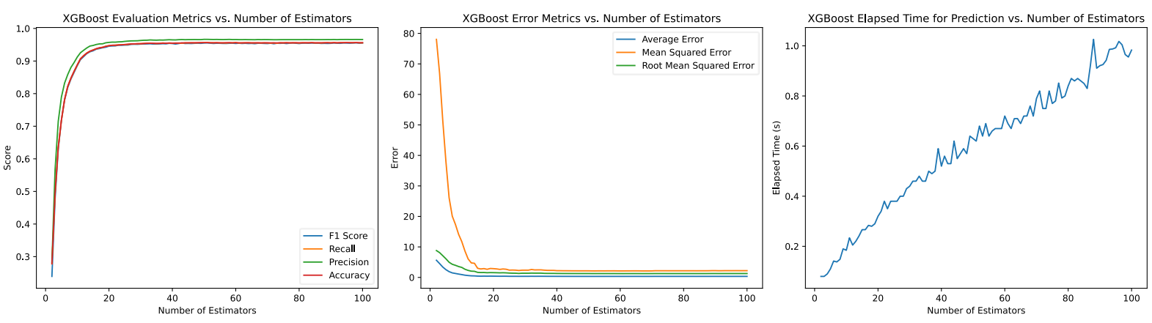
حداکثر عمق ثابت
نتایج الگوریتم‌های گروهی
مقدمه
Random Forest
تعاریف
راهکار پیشنهادی
AdaBoost
نتایج
XGBoost
جمع‌بندی و
پیشنهادها
بهبود دقت موقعیت‌یابی مبتنی بر RSS بااستفاده از الگوریتم‌های يادگيری گروهی

Slide 25
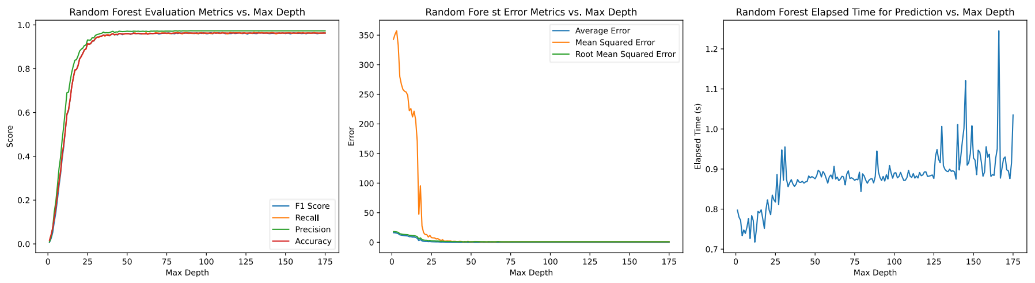
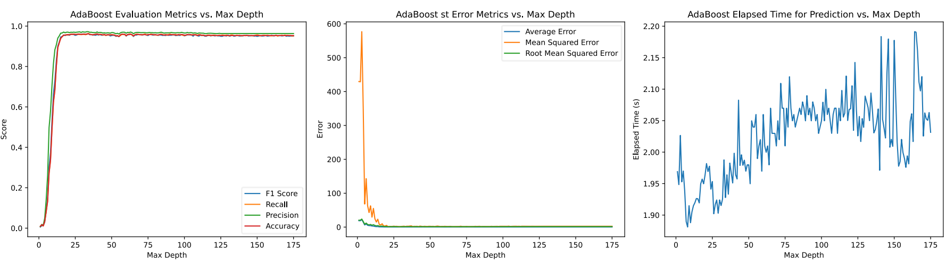
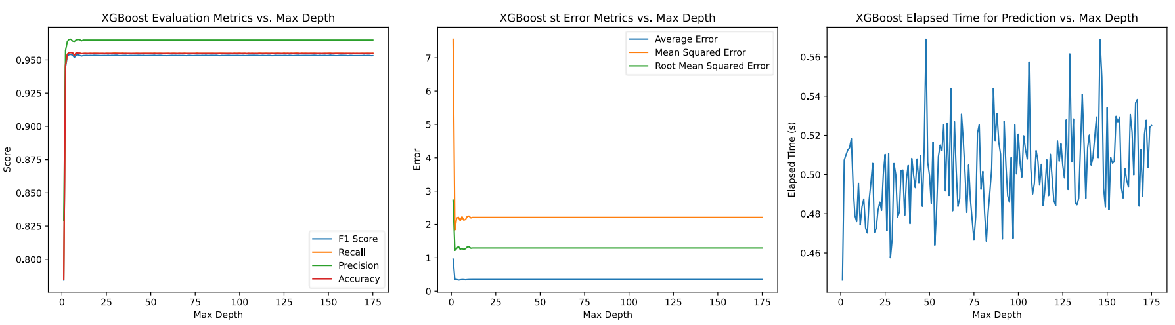
تعداد درختان ثابت (40 درخت)
نتایج الگوریتم‌های گروهی
مقدمه
Random Forest
تعاریف
راهکار پیشنهادی
AdaBoost
نتایج
XGBoost
جمع‌بندی و
پیشنهادها
بهبود دقت موقعیت‌یابی مبتنی بر RSS بااستفاده از الگوریتم‌های يادگيری گروهی

Slide 26
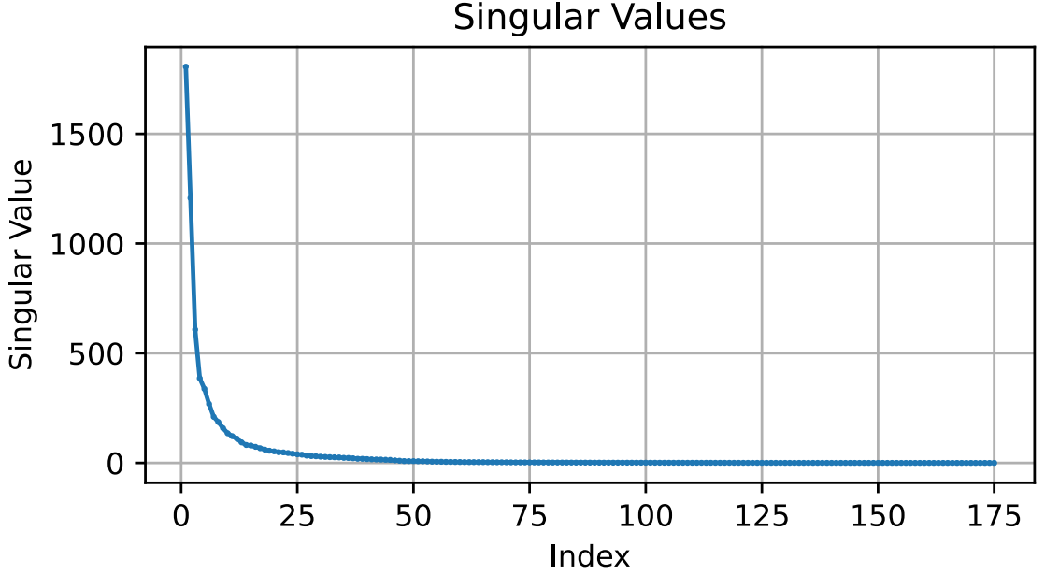

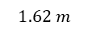

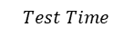
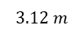
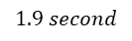
پیاده‌سازی PCA با مرتبه 10
نتایج کاهش ابعاد
Random Forest
XGBoost
AdaBoost
مقدمه
$$Test Time$$
0.72
$$1.9 second$$
$$E^{avg}$$
0.67
$$1.62 m$$
$$RMSE$$
1.05
$$3.12 m$$
تعاریف
راهکار پیشنهادی
نتایج
88.30
89.43
95
91.38
88.29
92.54
Accuracy
88.09
94.68
Accuracy
91.37
precision
Accuracy
95.49
precision
91.27
Recall
precision
95.49
95
Recall
94.83
Recall
F1
F1
95
F1
جمع‌بندی و
پیشنهادها
Random Forest
AdaBoost
XGBoost
بهبود دقت موقعیت‌یابی مبتنی بر RSS بااستفاده از الگوریتم‌های يادگيری گروهی

Slide 27
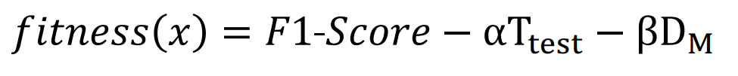
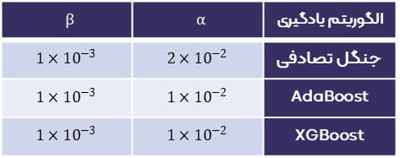
تنظیم ابرپارامترها
الگوریتم ژنتیک
مقدمه
پارامتر تنظیم: تعداد یادگیرندگان، حداکثر عمق درختان
تعداد جمعیت اولیه: 20
احتمال جهش: 0.1
تعداد تکرار: 50
تابع برازش:
تعاریف
راهکار پیشنهادی
نتایج
الگوریتم یادگیری | $$α$$ | $$β$$
جنگل تصادفی | $$2×{10}^{−2}$$ | $$1×{10}^{−3}$$
AdaBoost | $$1×{10}^{−2}$$ | $$1×{10}^{−3}$$
XGBoost | $$1×{10}^{−2}$$ | $$1×{10}^{−3}$$
جمع‌بندی و
پیشنهادها
بهبود دقت موقعیت‌یابی مبتنی بر RSS بااستفاده از الگوریتم‌های يادگيری گروهی

Slide 28
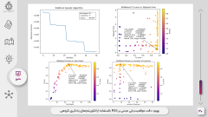
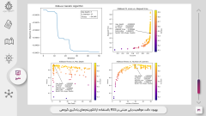
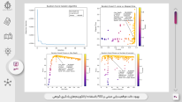
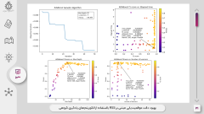
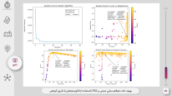
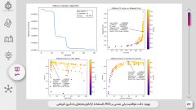
تنظیم ابرپارامترها
نتایج الگوریتم ژنتیک
مقدمه
Random Forest
تعاریف
AdaBoost
راهکار پیشنهادی
XGBoost
نتایج
جمع‌بندی و
پیشنهادها
بهبود دقت موقعیت‌یابی مبتنی بر RSS بااستفاده از الگوریتم‌های يادگيری گروهی

Slide 29
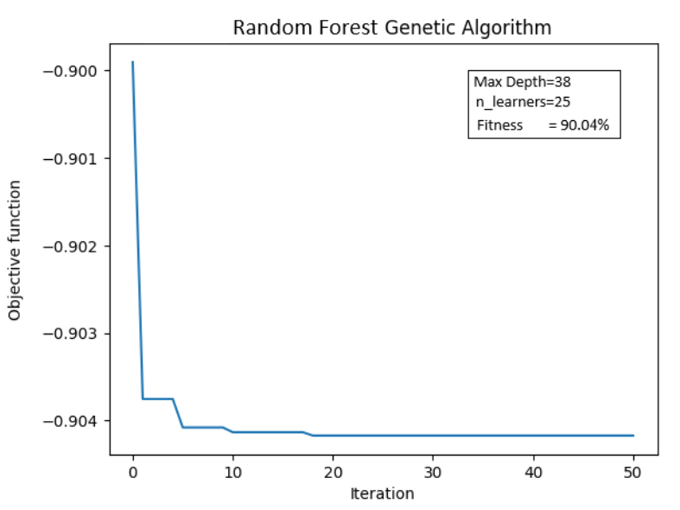
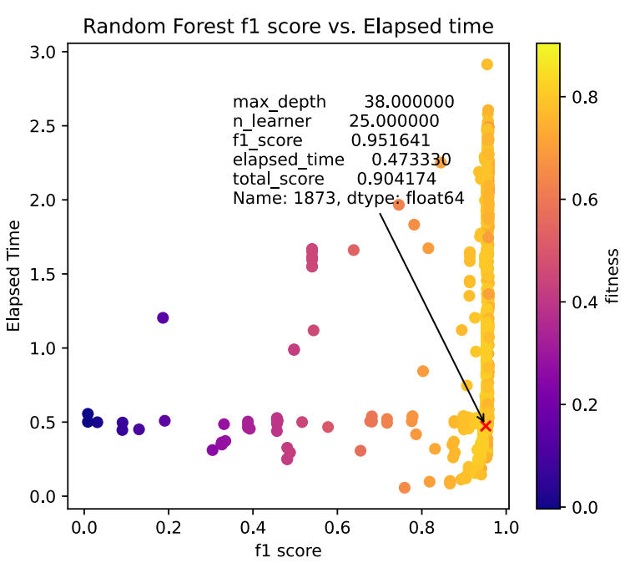
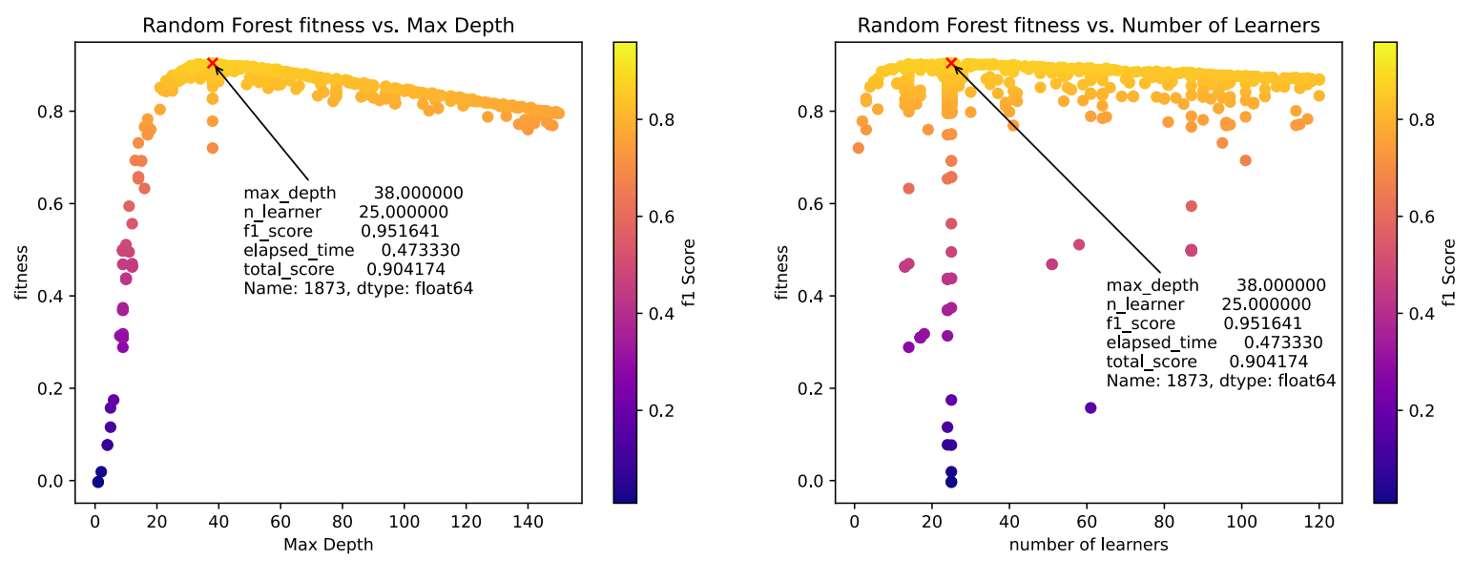
مقدمه
تعاریف
راهکار پیشنهادی
نتایج
جمع‌بندی و
پیشنهادها
بهبود دقت موقعیت‌یابی مبتنی بر RSS بااستفاده از الگوریتم‌های يادگيری گروهی

Slide 30
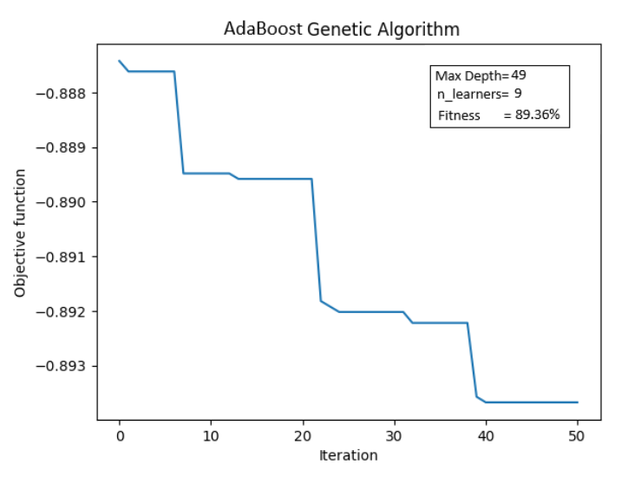
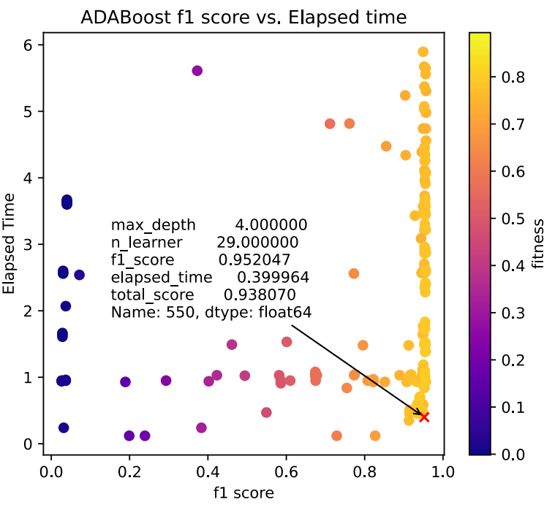
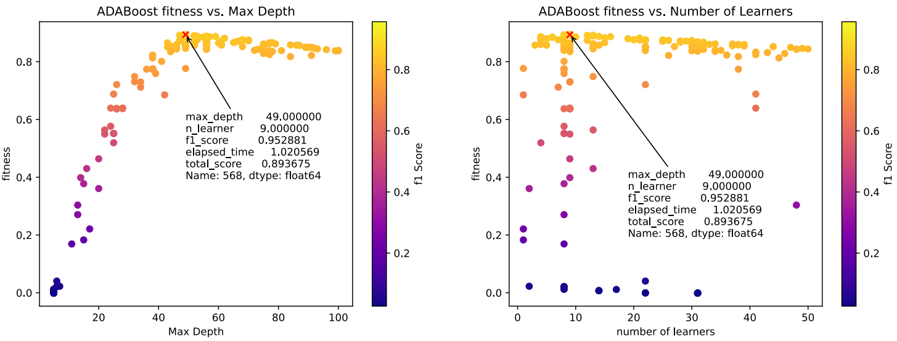
مقدمه
تعاریف
راهکار پیشنهادی
نتایج
جمع‌بندی و
پیشنهادها
بهبود دقت موقعیت‌یابی مبتنی بر RSS بااستفاده از الگوریتم‌های يادگيری گروهی

Slide 31
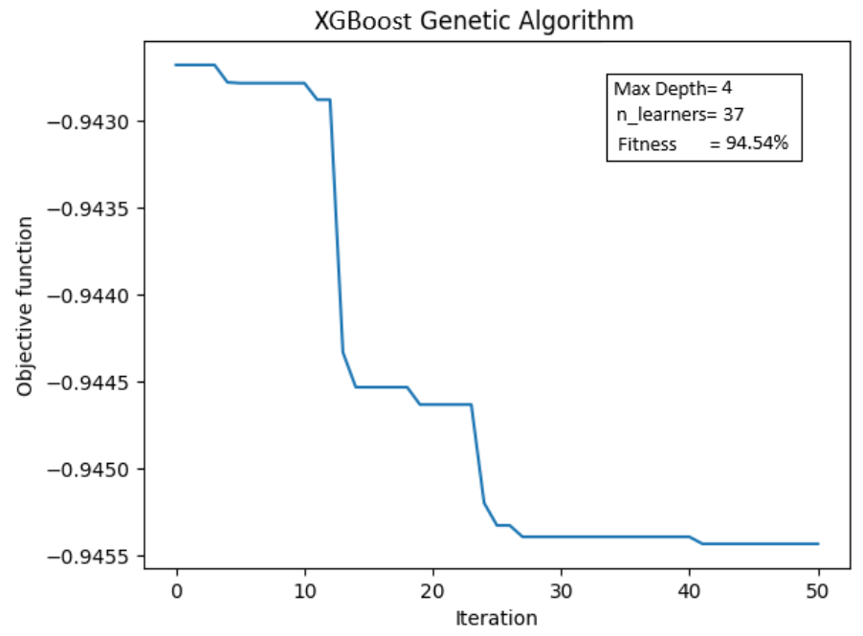
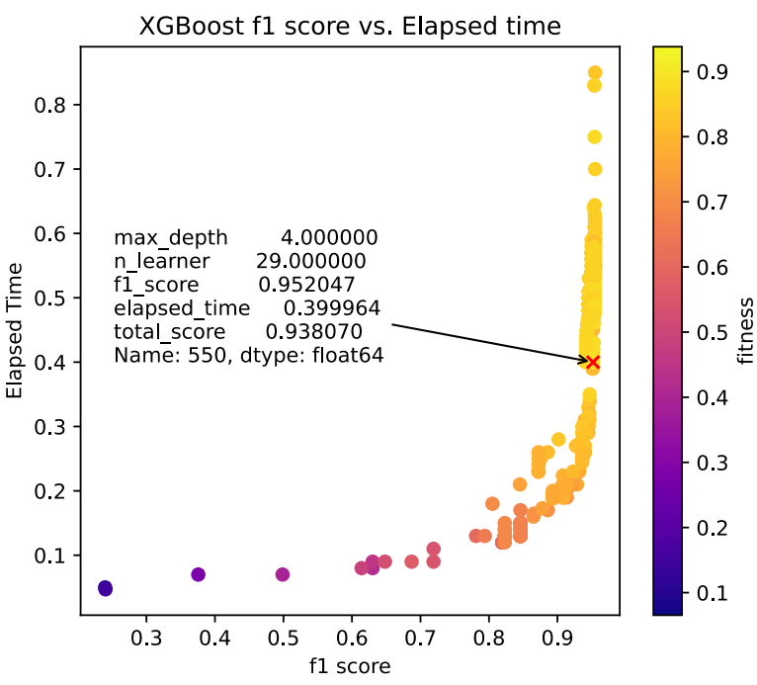
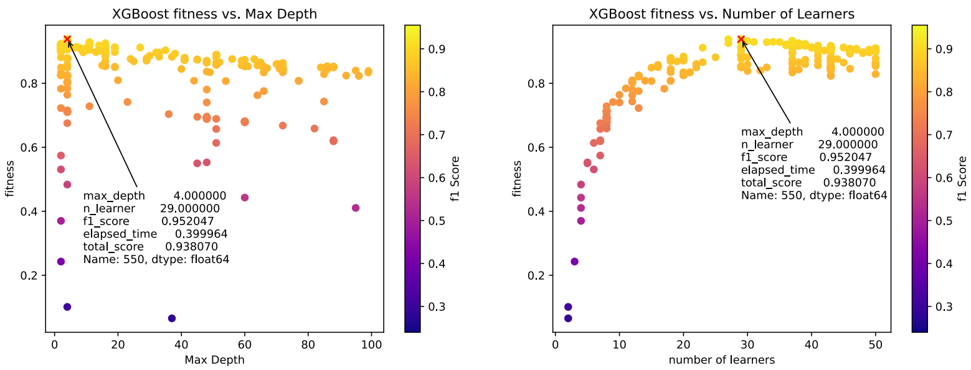
مقدمه
تعاریف
راهکار پیشنهادی
نتایج
جمع‌بندی و
پیشنهادها
بهبود دقت موقعیت‌یابی مبتنی بر RSS بااستفاده از الگوریتم‌های يادگيری گروهی

Slide 32





الگوریتم‌های گروهی در همه طبقات
ارزیابی نتایج
مقدمه
Random Forest
XGBoost
AdaBoost
$$Test Time$$
0.49
$$0.57 second$$
$$E^{avg}$$
0.27
0.34
$$0.38 m$$
تعاریف
$$RMSE$$
1.34
$$1.45 m$$
راهکار پیشنهادی
Model Report
نتایج
95.23
95.31
95.39
Accuracy
96.52
Accuracy
96.27
Accuracy
96.26
precision
95.22
precision
95.30
precision
95.38
Recall
95.61
Recall
95.15
Recall
95.20
F1
95
F1
95
F1
95
95
95
95
جمع‌بندی و
پیشنهادها
Random Forest
AdaBoost
XGBoost
بهبود دقت موقعیت‌یابی مبتنی بر RSS بااستفاده از الگوریتم‌های يادگيری گروهی

Slide 33






مقایسه در یک طبقه
مقایسه با سایر پژوهش ها
[35]: روش MoE با رأی اکثریت وزن‌دار ساده
[16]: روش ابداعی MoE با رأی اکثریت وزن‌دار DS-belief
مقدمه
تعاریف
[35]
[16]
Random Forest
XGBoost
AdaBoost
راهکار پیشنهادی
$$Test Time$$
$$5.026 second$$
0.15
0.17
0.28
0.33
$$E^{avg}$$
0.25
1.41
$$1.87 m$$
نتایج
0.31
0.35
$$Accuracy$$
94.87
$$100\%$$
جمع‌بندی و
پیشنهادها
98.3
94.87
97.53
95.04
بهبود دقت موقعیت‌یابی مبتنی بر RSS بااستفاده از الگوریتم‌های يادگيری گروهی

Slide 34
خلاصه مطالب
جمع‌بندی
مقدمه
تعاریف
1
2
3
4
راهکار پیشنهادی
مقدمه
مفاهیم و تعاریف
راهکار پیشنهادی
نتایج
پس زمینه
پیشینه
بیان مسئله
موقعیت‌یابی
انواع داده
فناوری
روش
چالش
الگوریتم گروهی
کاهش ابعاد
الگوریتم ژنتیک
معیارهای ارزیابی
الگوریتم‌های گروهی
کاهش ابعاد
الگوریتم ژنتیک
مقایسه با پژوهش ها
نتایج
جمع‌بندی و
پیشنهادها
بهبود دقت موقعیت‌یابی مبتنی بر RSS بااستفاده از الگوریتم‌های يادگيری گروهی

Slide 35
خلاصه مطالب
جمع‌بندی
مقدمه
1
تعاریف
2
3
4
راهکار پیشنهادی
مقدمه
مفاهیم و تعاریف
راهکار پیشنهادی
نتایج
پس زمینه
پیشینه
بیان مسئله
موقعیت‌یابی
انواع داده
فناوری
روش
چالش
الگوریتم گروهی
کاهش ابعاد
الگوریتم ژنتیک
معیارهای ارزیابی
الگوریتم‌های گروهی
کاهش ابعاد
الگوریتم ژنتیک
مقایسه با پژوهش ها
نتایج
جمع‌بندی و
پیشنهادها
بهبود دقت موقعیت‌یابی مبتنی بر RSS بااستفاده از الگوریتم‌های يادگيری گروهی

Slide 36
کارهای آینده
پیشنهادات
مقدمه
تعاریف
1
2
3
4
راهکار پیشنهادی
تشخیص شرایط محیطی
استفاده از CSI
تعمیم به مسئله رگرسیون
تنظیم خودکار ابرپارامترها
نتایج
مدل دو مرحله‌ای
تعمیم بخشی به راهکار
به جای کوانتایز کردن
افزایش انعطاف‌پذیری
جمع‌بندی و
پیشنهادها
بهبود دقت موقعیت‌یابی مبتنی بر RSS بااستفاده از الگوریتم‌های يادگيری گروهی

Slide 37
کارهای آینده
پیشنهادات
مقدمه
تعاریف
1
2
3
4
راهکار پیشنهادی
تشخیص شرایط محیطی
استفاده از CSI
تعمیم به مسئله رگرسیون
تنظیم خودکار ابرپارامترها
نتایج
افزایش انعطاف‌پذیری
مدل دو مرحله‌ای
تعمیم بخشی به راهکار
به جای کوانتایز کردن
جمع‌بندی و
پیشنهادها
بهبود دقت موقعیت‌یابی مبتنی بر RSS بااستفاده از الگوریتم‌های يادگيری گروهی

Slide 38



کنفرانس بین‌المللی IEEE
دهمین دوره کنفرانس ICWR
مقدمه
تعاریف
راهکار پیشنهادی
نتایج
جمع‌بندی و
پیشنهادها
بهبود دقت موقعیت‌یابی مبتني بر RSS بااستفاده از الگوریتم‌های يادگيری گروهی

Slide 39
سپاس از توجه شما

Slide 40

پرسش و پاسخ
راهکار پیشنهادی
جمع‌بندی و
پیشنهادها
مقدمه
تعاریف
نتایج

